Slide 1

HelpLine HelpLine HelpLine HelpLine HelpLine HelpLine HelpLine HelpLine HelpLine HelpLine HelpLine HelpLine HelpLine HelpLine HelpLine HelpLine HelpLine HelpLine HelpLine HelpLine HelpLine HelpLine HelpLine HelpLine HelpLine HelpLine HelpLine HelpLine HelpLine HelpLine HelpLine HelpLine HelpLine HelpLine HelpLine HelpLine HelpLine HelpLine HelpLine HelpLine HelpLine HelpLine HelpLine HelpLine HelpLine HelpLine HelpLine HelpLine HelpLine HelpLine HelpLine HelpLine HelpLine HelpLine HelpLine HelpLine HelpLine HelpLine HelpLine HelpLine HelpLine HelpLine HelpLine HelpLine HelpLine HelpLine HelpLine HelpLine HelpLine HelpLine HelpLine HelpLine HelpLine HelpLine HelpLine HelpLine HelpLine HelpLine HelpLine HelpLine HelpLine HelpLine HelpLine HelpLine HelpLine HelpLine HelpLine HelpLine HelpLine HelpLine HelpLine HelpLine HelpLine HelpLine HelpLine HelpLine HelpLine HelpLine HelpLine HelpLine HelpLine HelpLine HelpLine HelpLine HelpLine HelpLine HelpLine HelpLine HelpLine HelpLine HelpLine HelpLine HelpLine HelpLine HelpLine HelpLine HelpLine HelpLine HelpLine HelpLine HelpLine HelpLine HelpLine HelpLine HelpLine HelpLine HelpLine HelpLine HelpLine HelpLine HelpLine HelpLine HelpLine HelpLine HelpLine
Help
Line
Conectando generosidade, alimentando esperança.

Slide 2
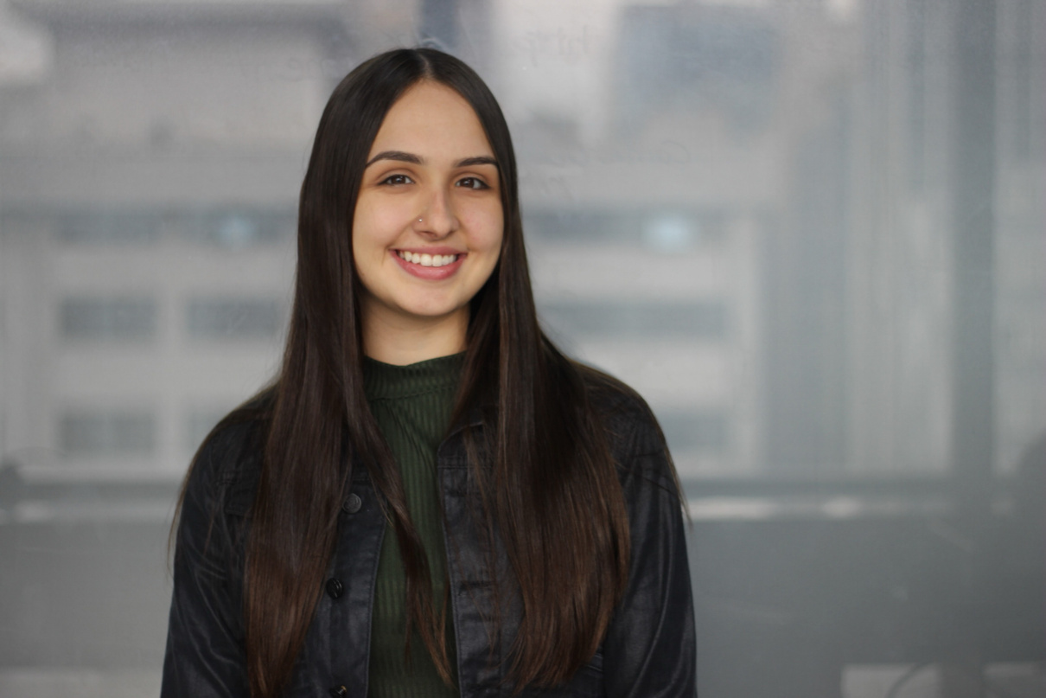
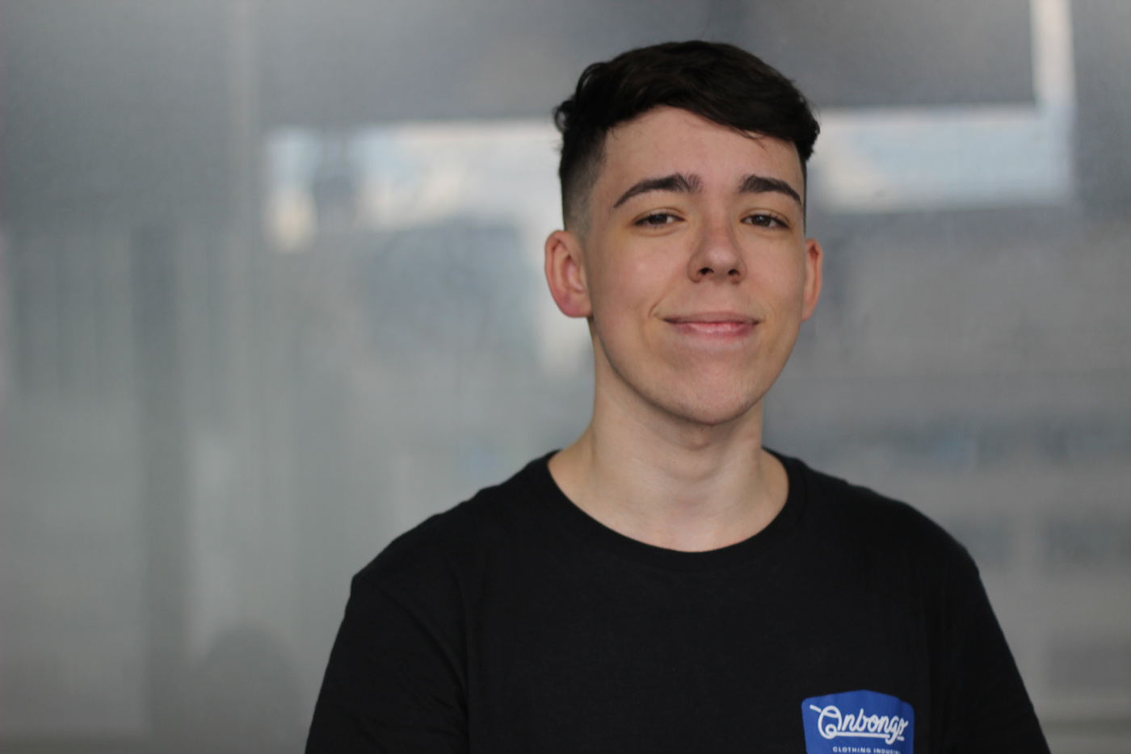
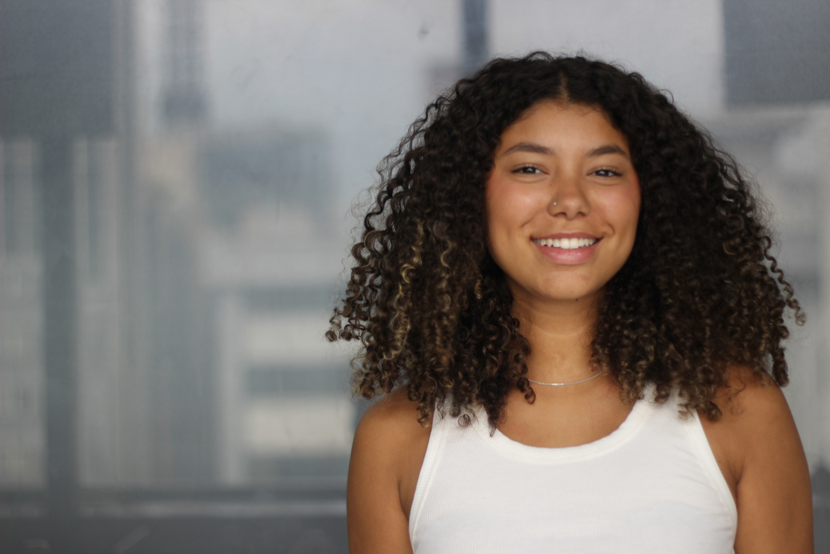
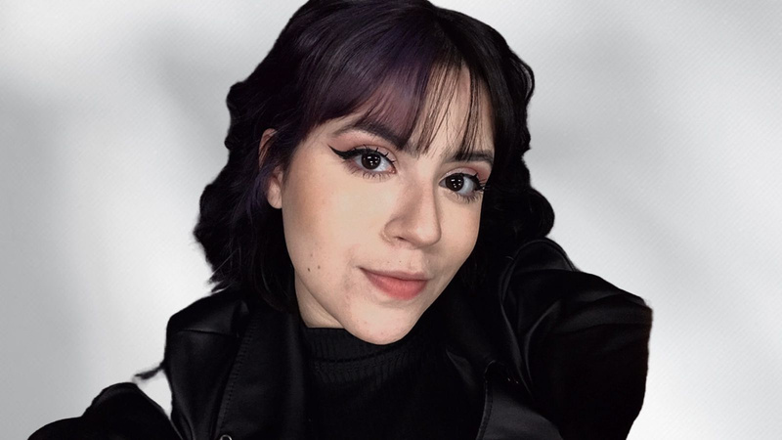
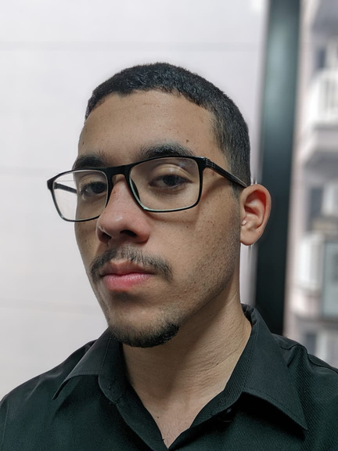
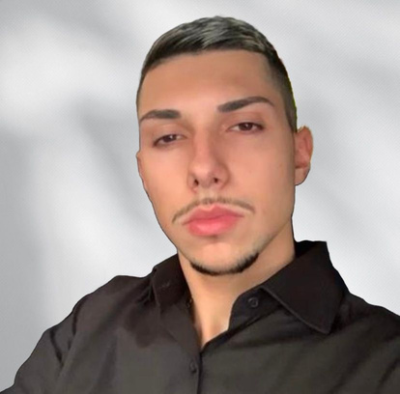
Equipe
Giovanna Aliaga
Guilherme Scarabelli
Julia Matos
Nayra Belarmino
Renan Silva
Thiago Biazon

Slide 3
Contexto
Help
Line
Existe uma necessidade crescente de conectar doadores a instituições de caridade de forma eficiente e transparente. Atualmente, muitas dessas doações são feitas de forma desorganizada, resultando em desperdício de recursos valiosos e falta de acesso para aqueles que mais precisam.
As instituições de caridade muitas vezes enfrentam dificuldades para receber doações e os doadores enfrentam a falta de informações sobre como suas doações impactam e revelaram ter baixa confiança em ONGs.
Muitas pessoas desejam contribuir para ajudar outras famílias em situações difíceis, doando roupas, alimentos e brinquedos em boas condições, mas na maioria das vezes se deparam com uma série de obstáculos.

Slide 4
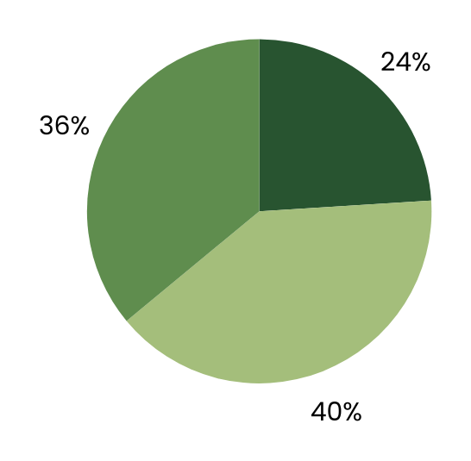
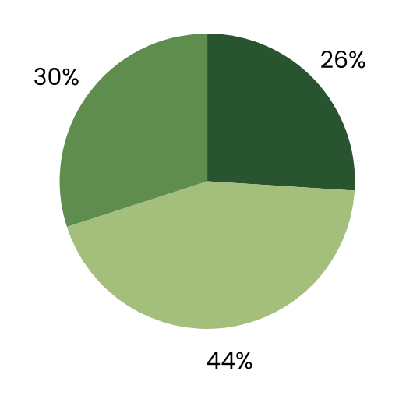
Pesquisa e Estudo
Help
Line
Desafios na comunicação e confiança com as ONGs, baseados em pesquisas recentes:
Pesquisa IPEA (2024)
Estudo Transparência Brasil (2023)
Fatores que influenciam a confiança
Transparência de 5.000 ONGs
Transparência
ONGs com informações incompletas ou desatualizadas
Comprovação do impacto das doações
ONGs sem relatórios de atividades disponíveis
Boa reputação da ONG
ONGs sem canais de denúncias

Slide 5
Justificativa
Help
Line
Problema: Falta de eficiência e transparência nas doações para instituições de caridade, doações desorganizadas e falta de comunicação sobre necessidades específicas, resultando em desperdício de recursos.
Objetivo: Desenvolver uma plataforma online que facilite a conexão entre doadores e instituições de caridade.
Benefícios: Otimizar as doações, fortalecer os laços comunitários e promover uma cultura de solidariedade e apoio mútuo. Nossa plataforma irá permitir o compartilhamento de informações sobre necessidades específicas, impacto das doações e trocas de experiências.

Slide 6


Help
ODS 2
Line
Erradicação da Fome
Acabar com a fome;
Alimentos suficientes, seguros e nutritivos;
ODS 10
Redução das Desigualdades
Redes de apoio;
Oportunidades para todos.

Slide 7
Help
Lean Inception
Line
Para os doadores e instituições de caridade, que possui dificuldades em receber e fazer doações, e precisam de uma plataforma online de conexão, que proporciona uma maneira fácil, transparente e eficaz de doar e receber itens, promovendo uma conexão eficaz e assertiva entre doadores e instituições.
Diferentemente da, Atados e Risu, nosso produto terá um fórum para realizar trocas de experiência de doação, fornecimento de feedback sobre diversos aspectos, como a facilidade de uso da plataforma, qualidade das doações recebidas, comunicação com as partes envolvidas, entre outros.

Slide 8




Help
Lean UX Canvas
Line
Problemas identificados
Ideias e soluções
Benefícios para o negócio
Dificuldade em comunicar necessidades e impacto
Falta de informações sobre instituições confiáveis
Plataforma Online
Aumento da Eficiência
Necessidade de triar e organizar doações recebidas
Doações inadequadas ou desnecessárias
Sistema de Comunicação Eficiente
Maior Engajamento dos Doadores
Clientes e usuários
Feedback e Transparência
Doadores Individuais
Instituições de Caridade (ONGs)
Fortalecimento da Reputação
Monitoramento e Análise de Dados
Voluntários e Colaboradores
Comunidade em Geral
Expansão do Alcance

Slide 9

Help
Mapa de Empatia
Line
01
Com quem estamos empatizando?
02
O que ele precisa fazer?
Representante da ONG, que passa constantemente por uma pressão emocional de lidar com questões sociais.
Como saber que obteve sucesso:
Aumento no número de doações;
Feedback positivo dos doadores.
07
O que ele pensa e sente?
Trabalhos que precisa fazer
Identificar necessidades específicas;
Facilitar a conexão entre doadores e ONG.
06
O que ele ouve?
Dores
Dificuldade em alcançar doadores potenciais;
Falta de transparência e comunicação com doadores;
Necessidade de ampliar a base de apoio.
Decisões que a persona precisa tomar:
Estratégia de captação de recursos;
Implementação de tecnologia.
Perguntas sobre o trabalho da ONG;
Convites para eventos e colaborações.
05
O que ele faz?
Ganhos
03
O que ele vê?
Gestão de voluntários;
Administração e planejamento.
Alcance Ampliado de Doadores Potenciais;
Melhor Comunicação e Transparência;
Feedback e Melhoria Contínua;
Base de Apoio Expandida.
Pessoas inseguras para fazer doações;
Pessoas desconfiadas sobre a sua ONG;
Necessidades da comunidade atendida.
Captação de recursos;
Comunicação e marketing;
04
O que ele diz?
Quero aumentar minha comunidade;
Sinto falta de inovações voltadas para o meu nicho.

Slide 10

Help
Proto-Persona
Line
Representante da ONG
Definição da persona:
Empático;
Responsável;
Gosta de estudar sobre gestão de pessoas;
Defensor dos direitos humanos e da igualdade;
Dores e Necessidades:
Dificuldade em alcançar doadores potenciais;
Falta de transparência e comunicação com doadores;
Necessidade de ampliar a base de apoio.
Flávio Medeiros
“Um líder comprometido e apaixonado por causas sociais, dedicado a encontrar soluções inovadoras para atender às necessidades da organização.”

Slide 11

Help
Proto-Persona
Line
Voluntário
Definição da persona:
Proativo;
Comprometido;
Colaborativo;
Estuda sobre desenvolvimento comunitário.
Dores e Necessidades:
Necessidade de reconhecimento e valorização;
Falta de oportunidades claras de voluntariado;
Dificuldade de acesso a locais distantes e de difícil alcance para prestar ajuda.
Erick Klomann
”Um agente de mudança comprometido, dedicado a oferecer seu tempo e habilidades para causas que impactam positivamente a comunidade."

Slide 12



Help
Jornada do Usuário
Line
Fases
Navegando pelo site
Cadastro ONG’s
Perfil da
ONG’s
Contrata voluntário
(Utilizador)
Adiciona publicações
Edita perfil
O gestor da ong cria campanha e Contrata voluntario
Faz
Pesquisa no Google
Navega pela Home
Realiza o cadastro
Aguarda revisão do site
(Ações)
Sente
(Sentimentos)
Animado
Ansioso
Feliz
Receoso
Pensa
Estou satisfeito com as funcionalidades do site
Tomara que eu consiga encontrar um voluntario com as habilidades que procuro
Site com boa proposta
Site confiável
Não vejo a hora de utilizar este site
(Usuário)
Terem mais links direcionadores para melhor navegação.
Cadastro realizado por etapas
Facilitar o entendimento do usuário ao preencher o cadastro
Criar campo de habilidades no cadastro do voluntario
Proposta
Dashboards com kpi’s intuitivas
(Mudanças)

Slide 13


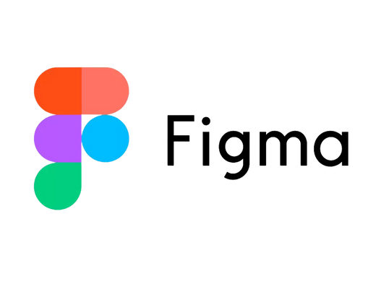

Ferramentas
Help
Line
Plataforma de comunicação integrado
e acessível, conectando nosso grupo
para interações colaborações, troca de
experiências e reuniões.
Uma plataforma de hospedagem e colaboração para controle de versão de código-fonte, facilitando o nosso trabalho em equipe e o rastreamento de alterações no projetos.
Organização das tarefas, atribuição de responsabilidades e acompanhar o progresso do nosso projeto por meio de uma interface visual intuitiva. Facilitou a colaboração e o gerenciamento do projeto.
Ferramenta de design colaborativo baseada na web que permite criar, editar e compartilhar designs de interfaces de usuário de forma eficiente, facilitando a colaboração entre nossa equipe.

Slide 14
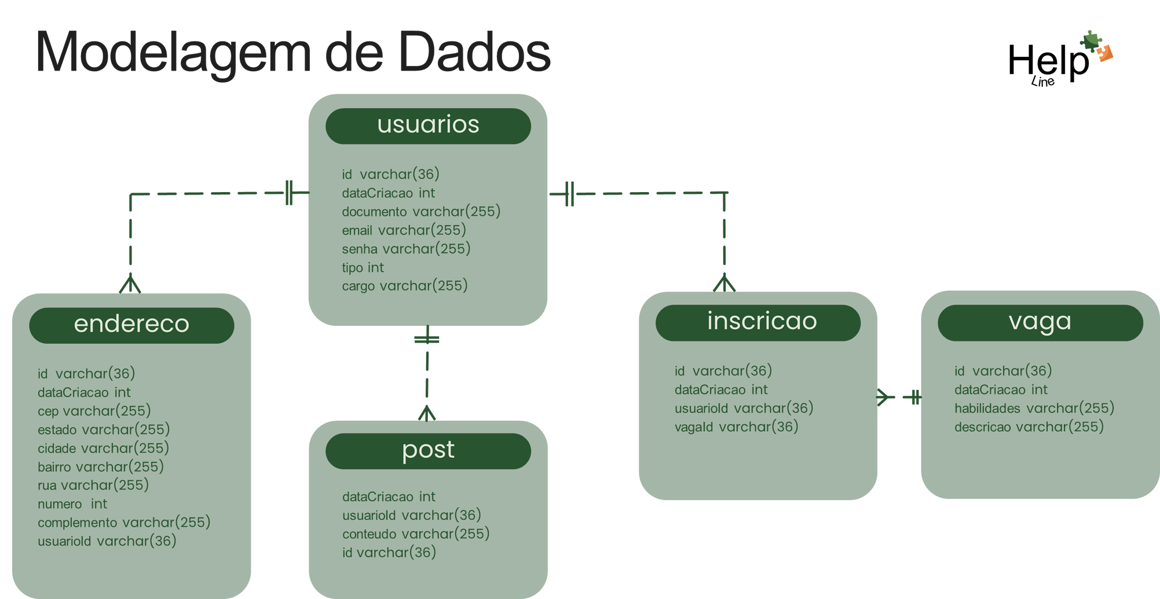
Modelagem de Dados
Help
Line

Slide 15
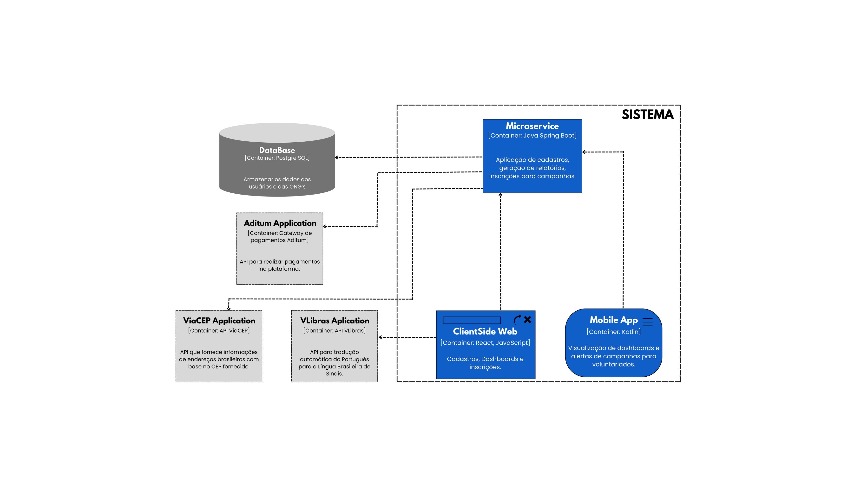
Diagrama de Solução - C4 Model
Help
Line

Slide 16
Padrão de Projeto
Help
Observer
Line
Notificação Automática: Permite que objetos interessados sejam informados automaticamente sobre mudanças em um objeto.
Estabelecimento e Gerenciamento de Dependências: Define uma dependência entre objetos, garantindo que alterações em um objeto atualizem automaticamente todos os objetos dependentes e permite gerenciar dependências entre objetos de forma eficaz.
Sincronização e Coordenação: Ideal para manter a sincronização, coordenação e consistência entre objetos relacionados.
Atualizações Automáticas: Garante que os objetos sejam atualizados automaticamente em resposta a mudanças de estado, mantendo a consistência do sistema.

Slide 17
Experiências e Lições Aprendidas
Help
Line
Comunicação efetiva e Trabalho em equipe;
Resolução de conflitos;
Gerenciamento de tempo e Priorização de tarefas;
Usabilidade e Experiência do Usuário;
Tecnologias utilizadas e Integração de funcionalidades;
Aprendizado Contínuo.

Slide 18
Help
Próximos Passos
Line
Planejamento e Definição de Requisitos para versão mobile;
Configuração do Ambiente de Desenvolvimento;
Design da Interface do Usuário;
Desenvolvimento do MVP.

Slide 19
Help
Agradecimentos
Line
Membros da equipe;
Professores e Monitores;
Instituições de Caridade e Usuários;
Família e Amigos.
Em nome de toda a equipe, gostaríamos de agradecer a todos que direta ou indiretamente contribuíram para o sucesso deste projeto. Foi uma experiência de aprendizado incrivelmente valiosa, e estamos ansiosos para continuar nosso trabalho nas próximas fases. Muito obrigado!

Slide 20
Help
Line
Obrigado!

